Slide 1
교내 탈출 경로 안내
202021050 김승연
202021062 박서연
202021094 이혜원

Slide 2
주차 별 일정
4/30~5/6 | 2D 블랜더 도면 구현. 딥러닝 위한 데이터 수집.
5/7~5/13 | 딥러닝 진행 – QR 활용한 시작점 추적 알고리즘. 안드로이드 스튜디오로 어플 툴 구현.
5/14~5/20 | 딥러닝 진행 – 2D로 구현한 지도 위에 실시간 위치 매핑.
5/21~5/27 | 딥러닝 진행 – QR,실시간 위치 매핑하여 시작점부터 인식 가능한 모델 개발.
5/28~6/3 | 실시간으로 위치 추적 가능 확인하고 정확도 향상.
6/4~6/10 | 안드로이드 스튜디오 UI 구현 및 수정
6/11~6/14 | 발표

Slide 3
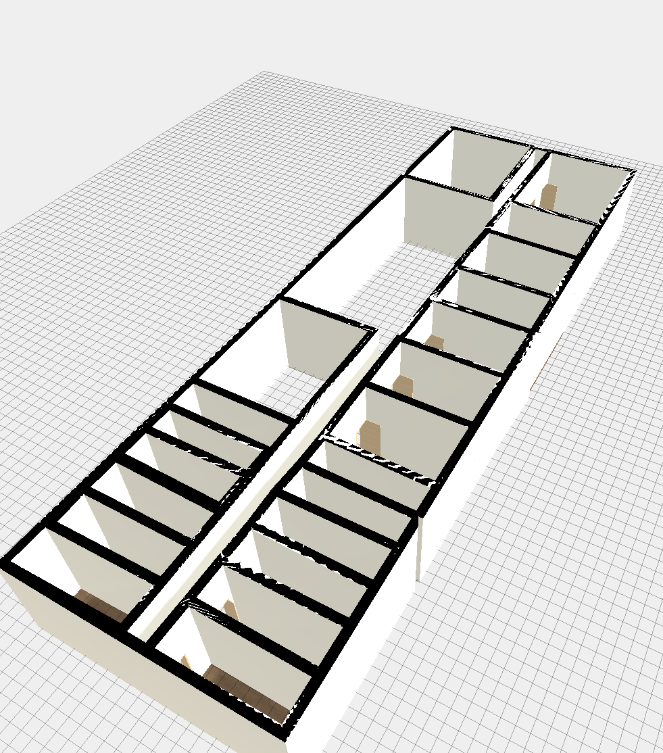
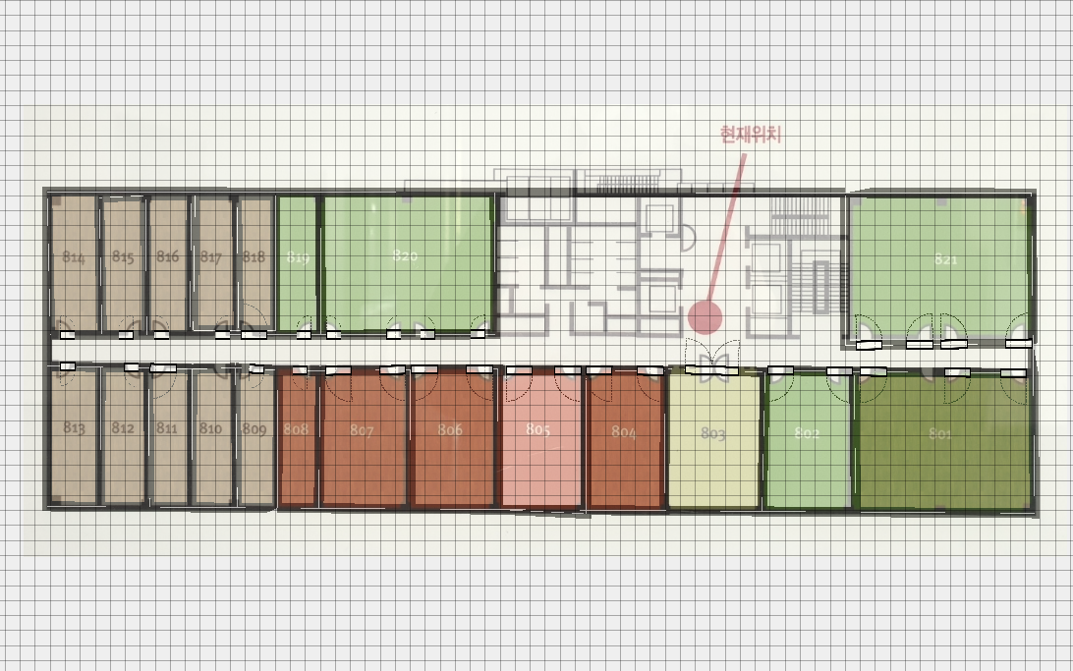
3D 모델링
한누리관 8층 2D 도면을 바탕으로 __을 사용하여 3D로 한 층의 건물 구현

Slide 4
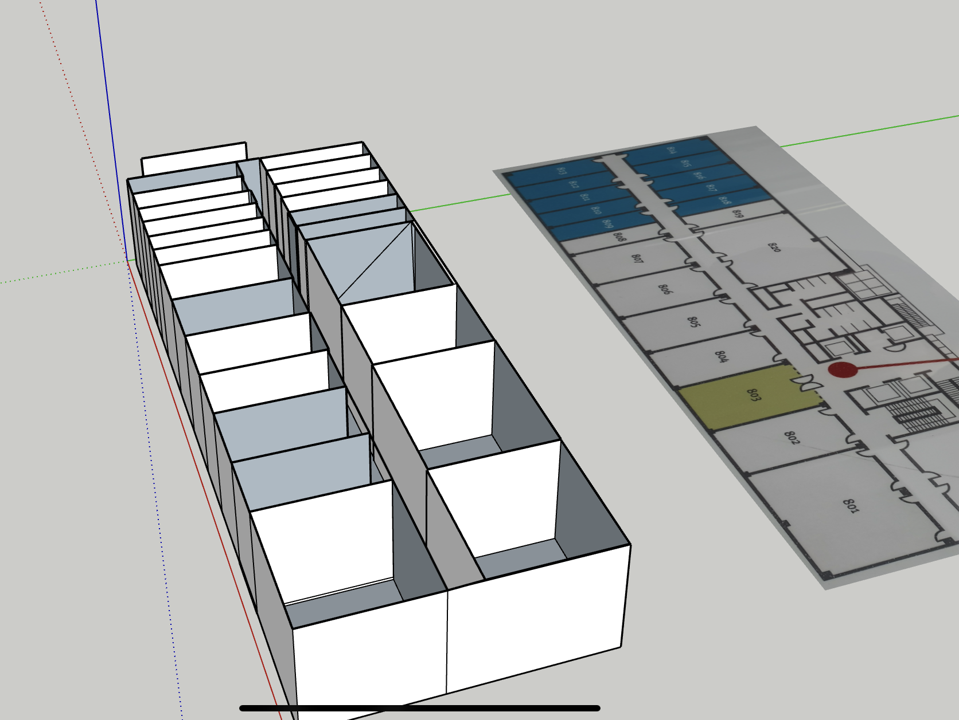
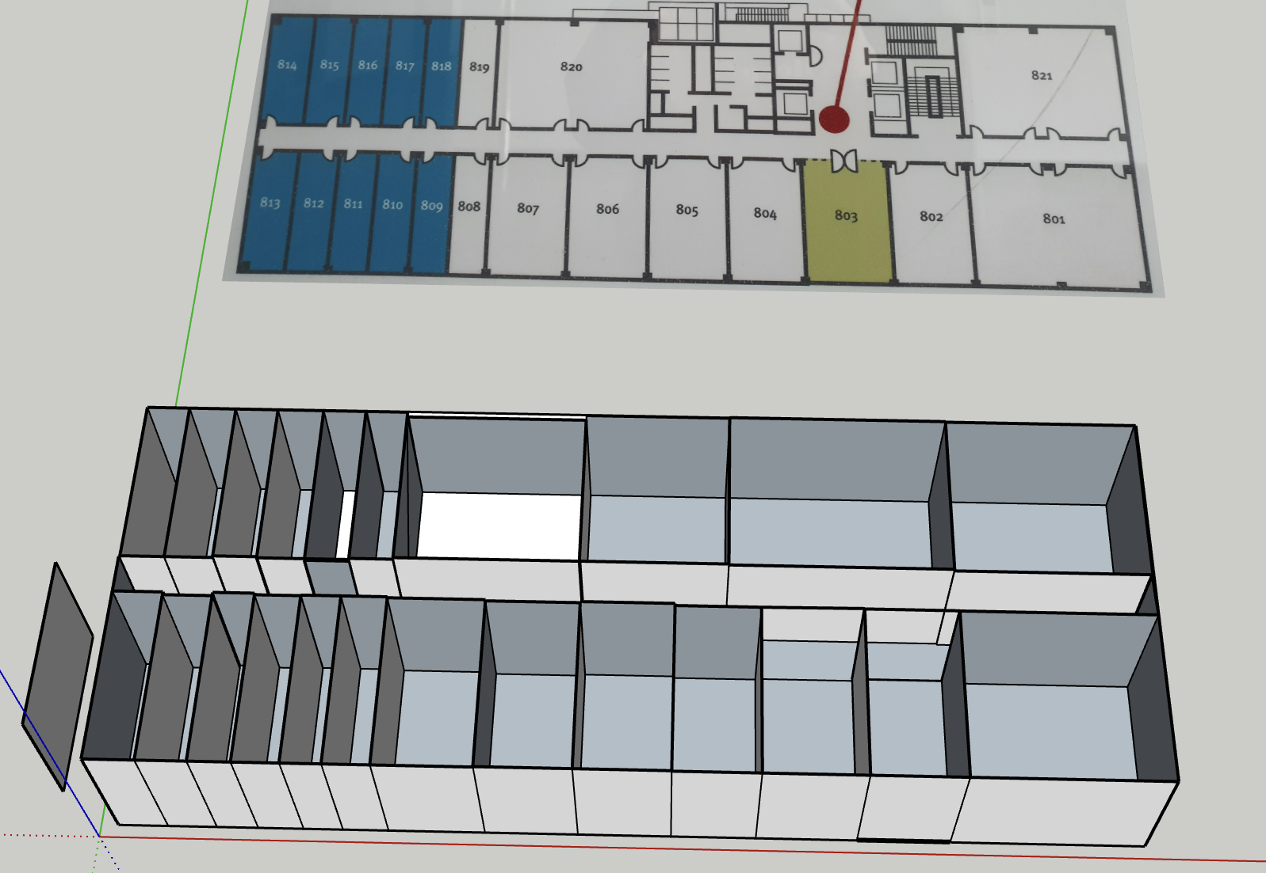
3D 모델링

Slide 5
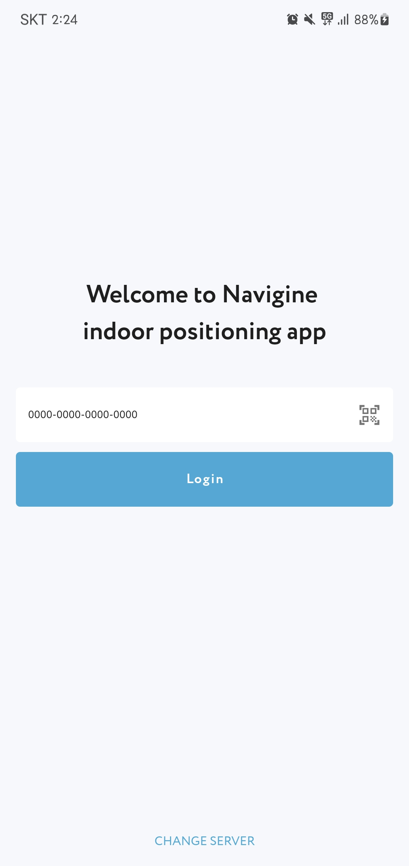
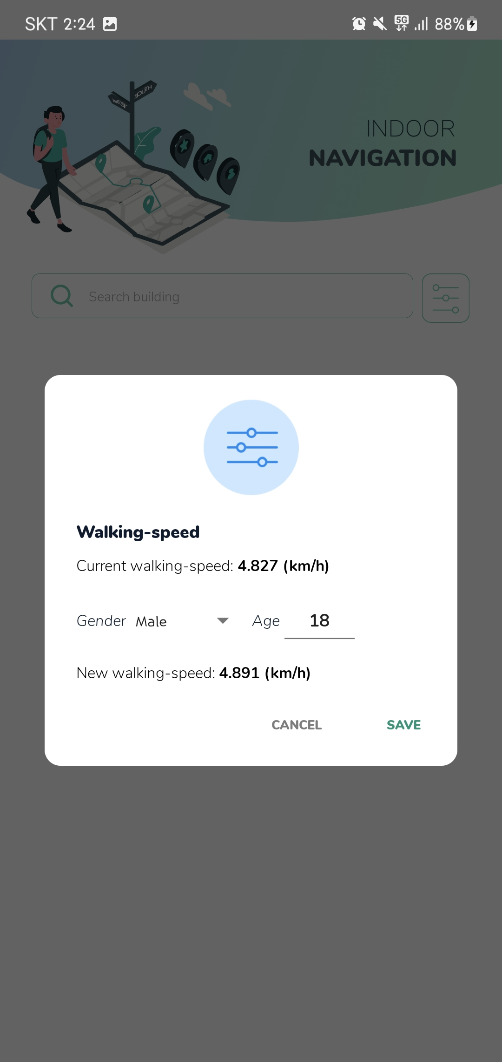
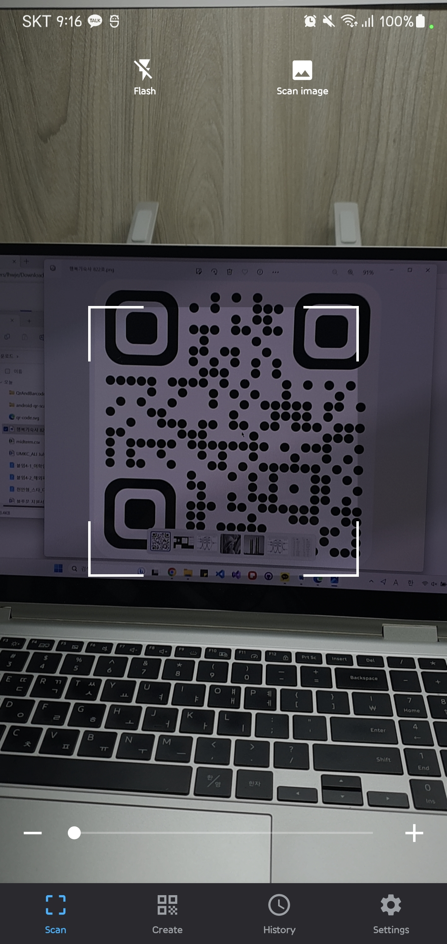
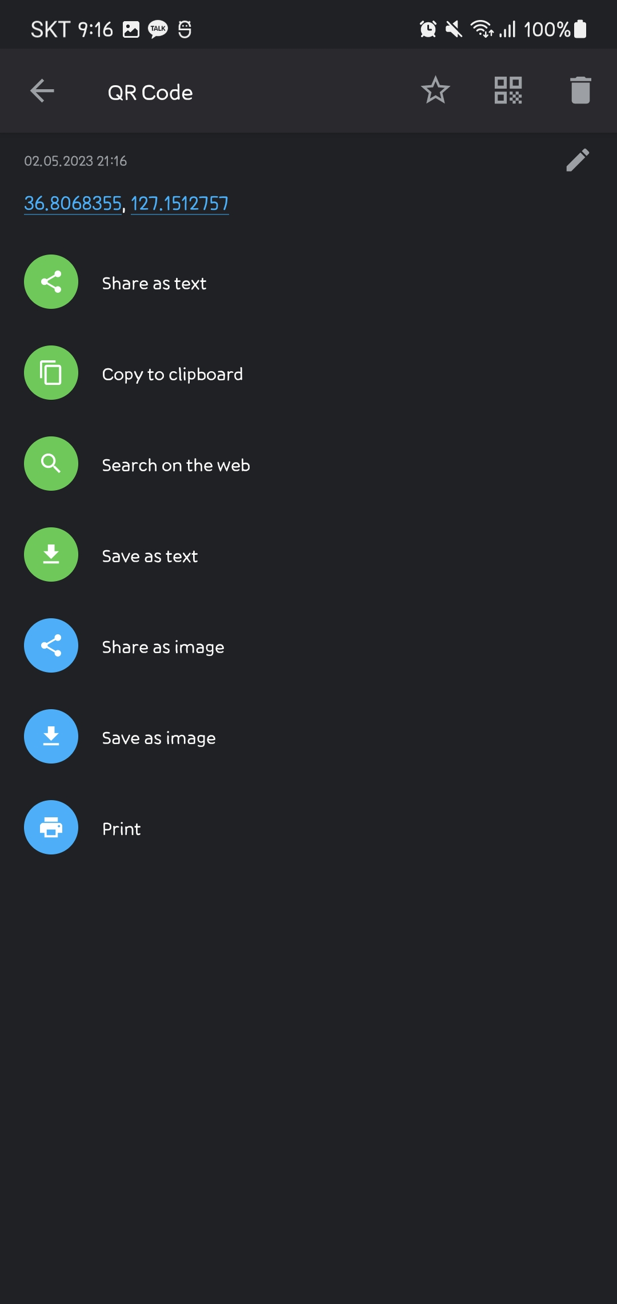
예상 화면

